Slide 1
(Intermediate) Java Programming
19. Swing – More Graphics Programming
Chapter 12

Slide 2
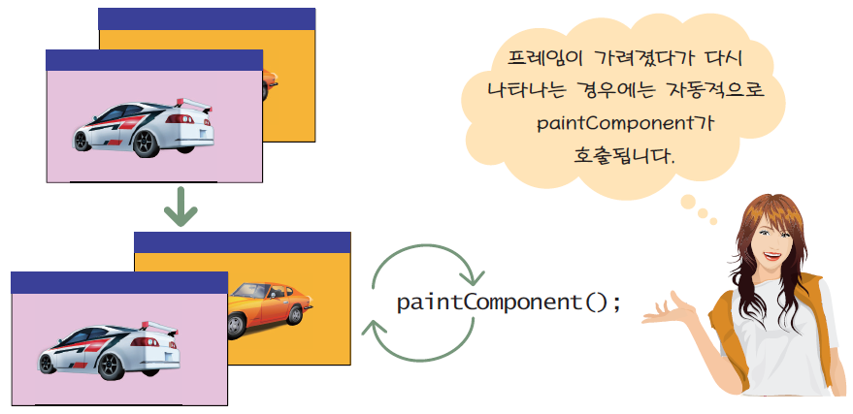
Review: 어떻게 그릴 것인가?
컴포넌트에 무언가를 그리려면 paintComponent() 메소드를 중복 정의한다.
paintComponent() 메소드는 컴포넌트가 화면에 그려질 때 호출된다.
paintComponent가 불리는 경우:
처음 component가 나타날 때
크기가 변할 때
윈도우가 최소화되었다가 다시 보일 때
사용자가 원할 때 repaint() 함수를 이용!

Slide 3
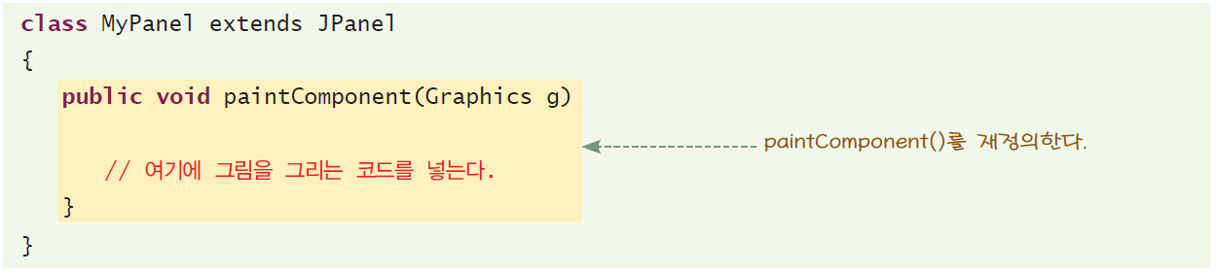
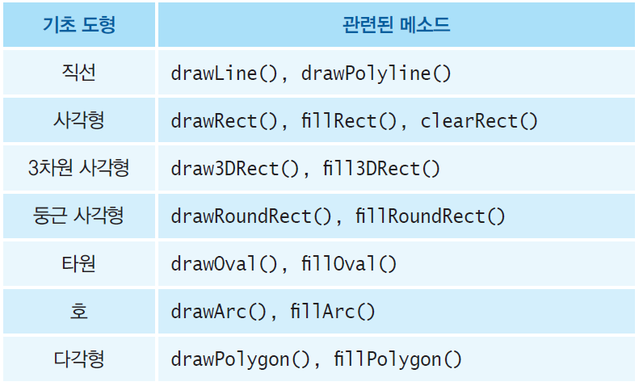
Review : 일반적인 코드의 형태
Graphics class: 그림을 그리는 메소드 들이 정의되어 있음:

Slide 4
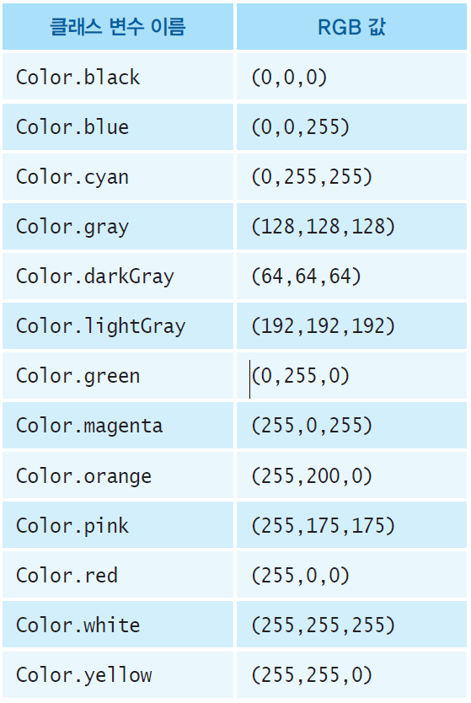
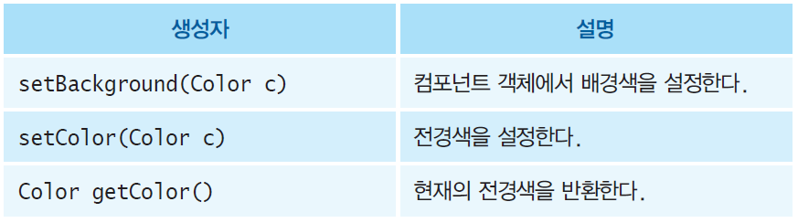
Review: 색상
java.awt 패키지의 일부인 Color 클래스를 사용 Ex.) Color c = new Color (255,0,0);
빛의 3원색인 Red 성분, Green 성분, Blue 성분이 얼마나 함유되어 있는지를 0에서 255까지의 수를 사용하여 나타낸다.

Slide 5
Review: 문자열 출력과 폰트
문자열 출력 방법
// (x, y) 위치에 문자열을 출력하려면
폰트를 지정하기 위해서는 Font 클래스를 사용
Font 객체는 폰트 이름(Courier, Helvetica,..)과 스타일(plain, bold, italic,...), 크기(12포인트,...)의 3가지 속성

Slide 6
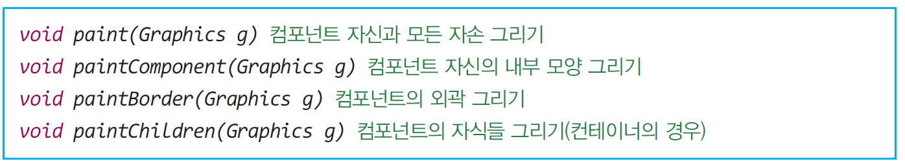
Reivew: 스윙의 페인팅 메카니즘
스윙 컴포넌트들이 그려지는 과정에 대한 이해 필요
바탕 컨테이너부터 그려짐(다음 슬라이드 참고)
스윙의 페인팅에 관여되는 JComponent 메소드
JComponent.paint()의 코드 구조
개발자가 paintComponent()를 직접 호출하면 안됨
paintComponent()는 페인팅 메카니즘에 의해 자동으로 호출됨
public void paint(Graphics g) { // g가 아래 3개의 메소드에 그대로 전달된다.
...
paintComponent(g); // ① 컴포넌트 자신의 내부 모양 그리기
paintBorder(g); // ② 컴포넌트 자신의 외곽 그리기
paintChildren(g); // ③ 컴포넌트의 자식들 그리기
...
}

Slide 7
Review: 스윙 컴포넌트가 그려지는 과정
컨테이너
paint()
paintComponent()
paintBorder()
paintChildren()
자식 컨테이너
paint()
paintComponent()
paintBorder()
paintChildren()
자식 컴포넌트
paint()
paintComponent()
paintBorder()
paintChildren()
자식 컴포넌트
paint()
paintComponent()
paintBorder()
paintChildren()
자식 컨테이너
paint()
paintComponent()
paintBorder()
paintChildren()
자식 컴포넌트
paint()
paintComponent()
paintBorder()
paintChildren()

Slide 8
Review: repaint() 메소드
강제로 컴포넌트의 다시 그리기 지시하는 메소드
자바 플랫폼에게 지금 당장 컴포넌트를 다시 그리도록 지시
컴포넌트의 페인팅 과정 진행
repaint()가 필요한 경우
프로그램 내에서 컴포넌트의 모양과 위치를 변경한 경우
repaint()를 호출하면 자바 플랫폼에 의해 컴포넌트의 paintComponent()가 호출됨
부모 컴포넌트부터 다시 그리는 것이 좋음
만일 컴포넌트의 위치가 변경된 경우
repaint()가 불려지면 이 컴포넌트는 새로운 위치에 다시 그려지지만 이전 위치에 있던 자신의 모양이 남아 있기 때문에 부모 컴포넌트의 repaint()를 호출하는 것이 좋음
component.repaint();
component.getParent().repaint();

Slide 9
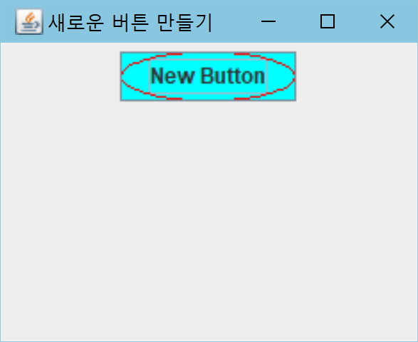
JButton을 상속받아 새로운 버튼 생성 예
import javax.swing.*;
import java.awt.*;
public class paintComponentEx extends JFrame {
public paintComponentEx() {
setTitle("새로운 버튼 만들기");
setDefaultCloseOperation(JFrame.EXIT_ON_CLOSE);
Container c = getContentPane();
c.setLayout(new FlowLayout());
MyButton b = new MyButton("New Button");
b.setOpaque(true);
b.setBackground(Color.CYAN);
c.add(b);
setSize(250,200);
setVisible(true);
}
class MyButton extends JButton {
MyButton(String s) {
super(s);
}
public void paintComponent(Graphics g) {
super.paintComponent(g);
g.setColor(Color.RED);
g.drawOval(0,0,this.getWidth()-1,
this.getHeight()-1);
}
}
public static void main(String [] args) {
new paintComponentEx();
}
}

Slide 10
JAVA: More Graphics – Java2D

Slide 11
Java 2D
광범위한 그래픽 객체를 그릴 수 있다.
도형의 내부를 그라디언트(gradient)나 무늬로 채울 수 있다.
문자열을 출력할 때 폰트와 렌더링 과정을 세밀하게 조정할 수 있다
이미지를 그릴 수 있고 필터링 연산을 적용할 수 있다.
그래픽 객체들의 충돌을 감지할 수 있는 메커니즘을 제공한다.
렌더링 중간에 객체들을 조합하거나 변형할 수 있다.
화면과 프린터에 같은 방법으로 그릴 수 있다.

Slide 12
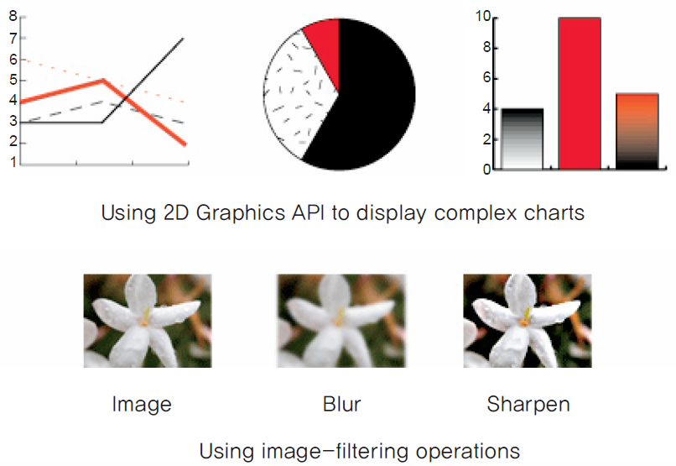
Java 2D
그림15-10. Java 2D를 이용한 그래픽의 예(출저:java.sun.com)

Slide 13
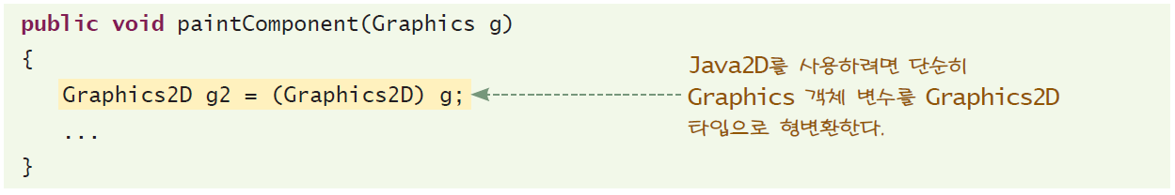
Java 2D를 사용하려면?

Slide 14
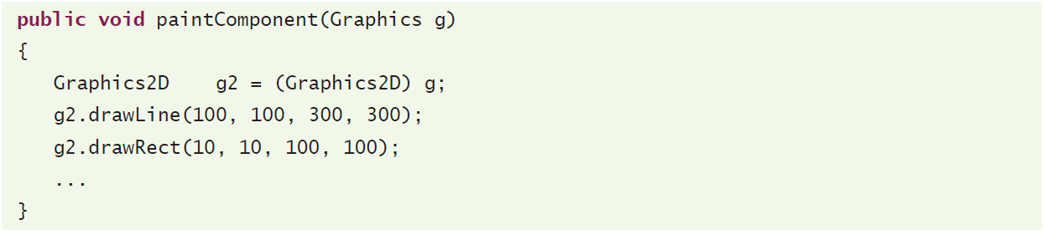
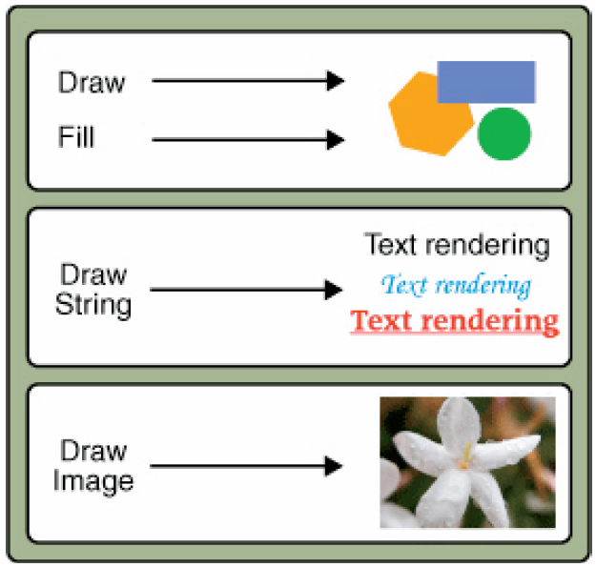
Java 2D의 메소드

Slide 15
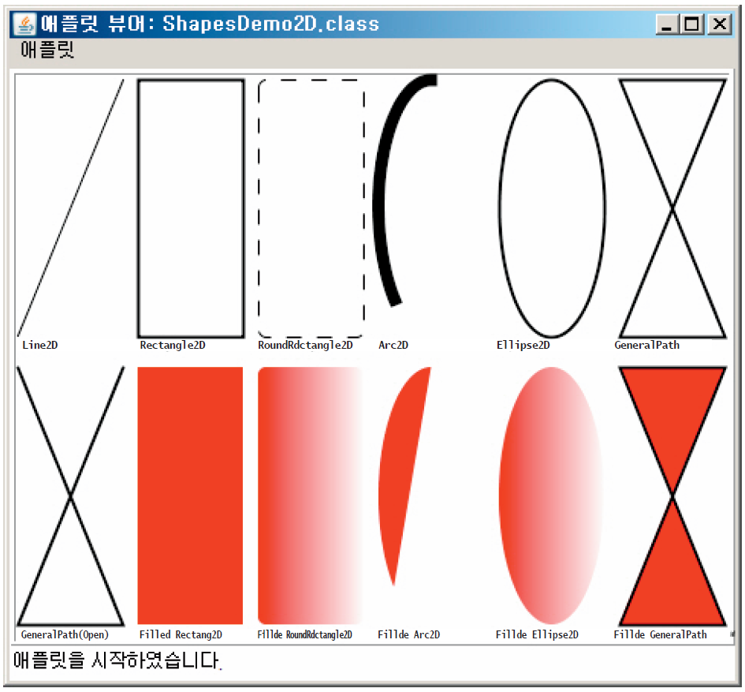
Java 2D를 이용한 그리기
그림15-11. Java 2D를 이용한 형상 그리기(출저: java.sun.com)

Slide 16
Java 2D를 이용한 도형 그리기

Slide 17
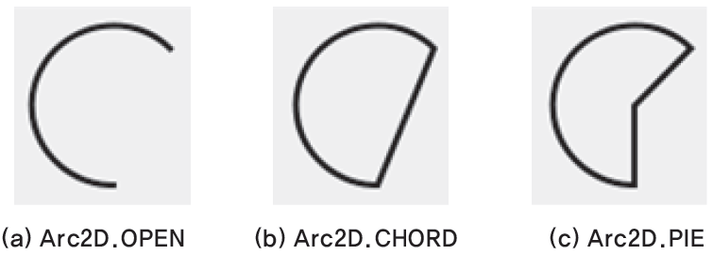
Java 2D를 이용한 도형 그리기
점생성
직선생성
타원생성
원호 생성
그림15-12. 원호의 종류

Slide 18
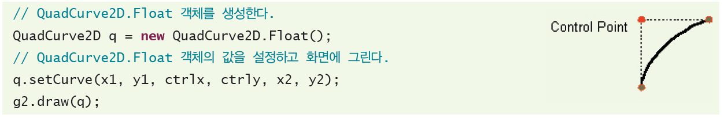
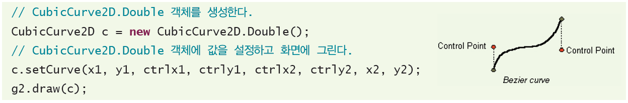
2차 곡선과 3차 곡선(Quadratic and Cubic Curves)

Slide 19
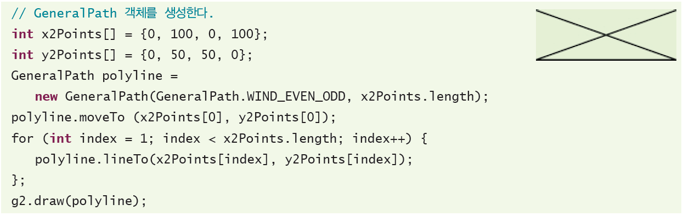
임의의 형상 - PolyLine

Slide 20
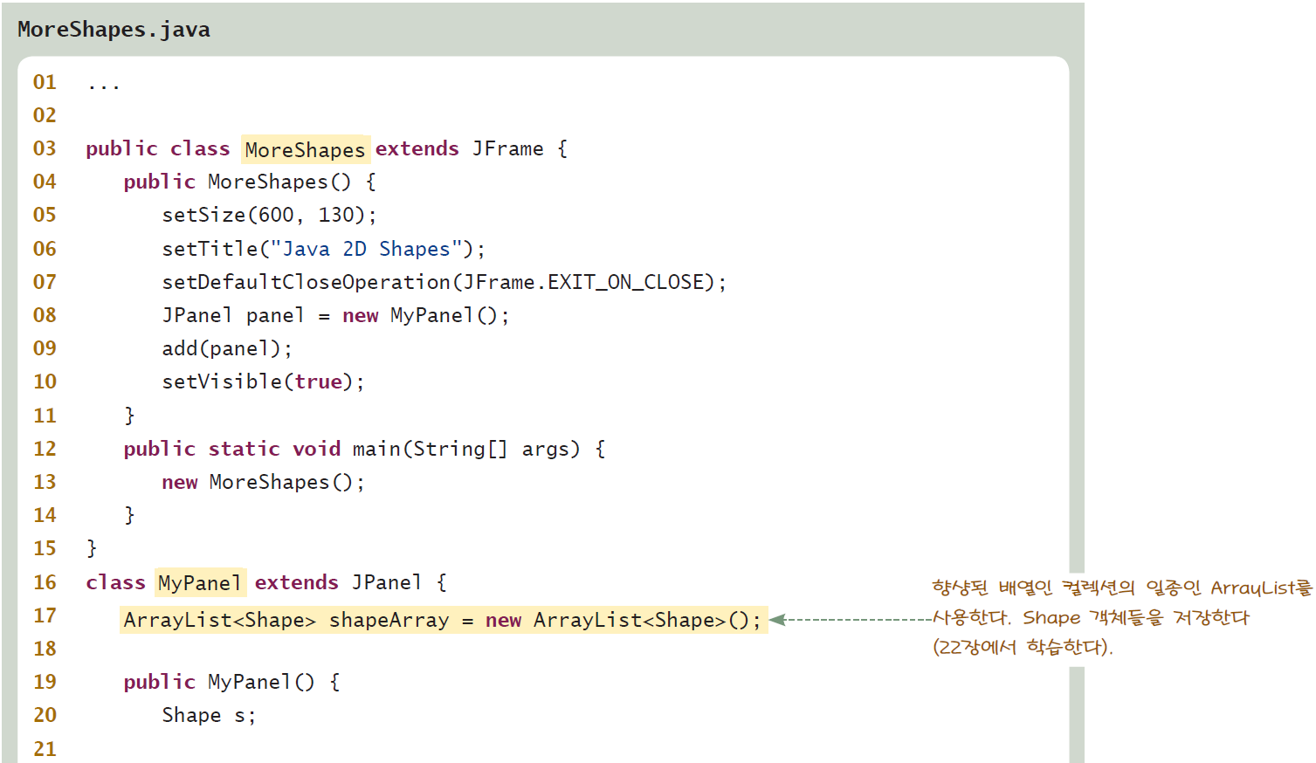
예제

Slide 21
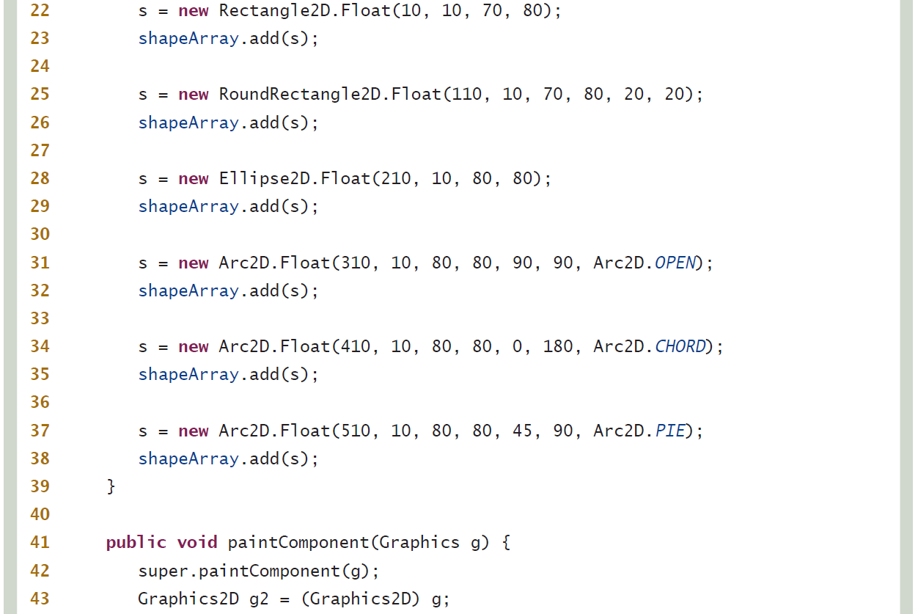
예제

Slide 22
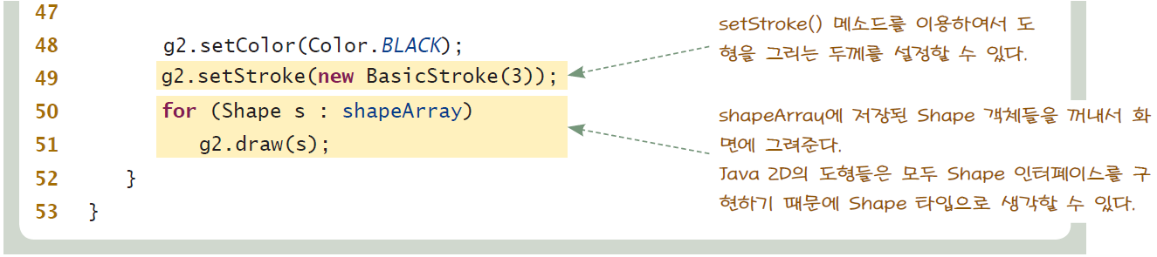
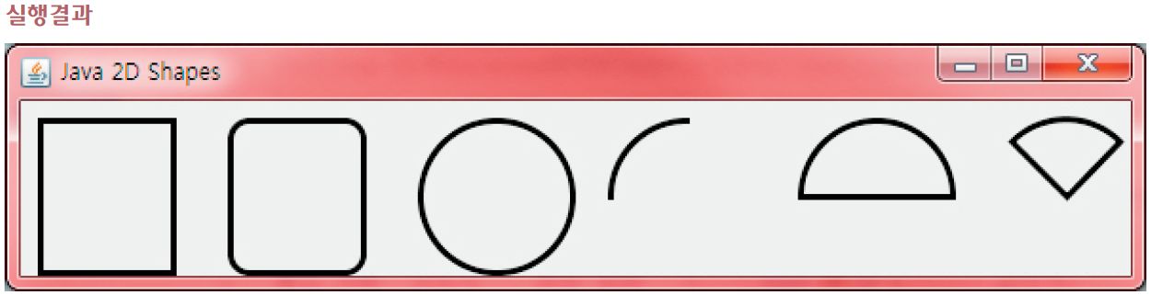
예제

Slide 23
Java 2D를 이용한 도형 채우기
Java 2D를 이용하여 도형을 채우는 방법에 대하여 살펴보자. 단일색으로 도형을 채우려면 먼저 setColor()를 호출하여서 채우는 색상을 설정한 후에 fill() 메소드를 호출하면 된다
투명하게 그리기
그라디언트 칠하기

Slide 24
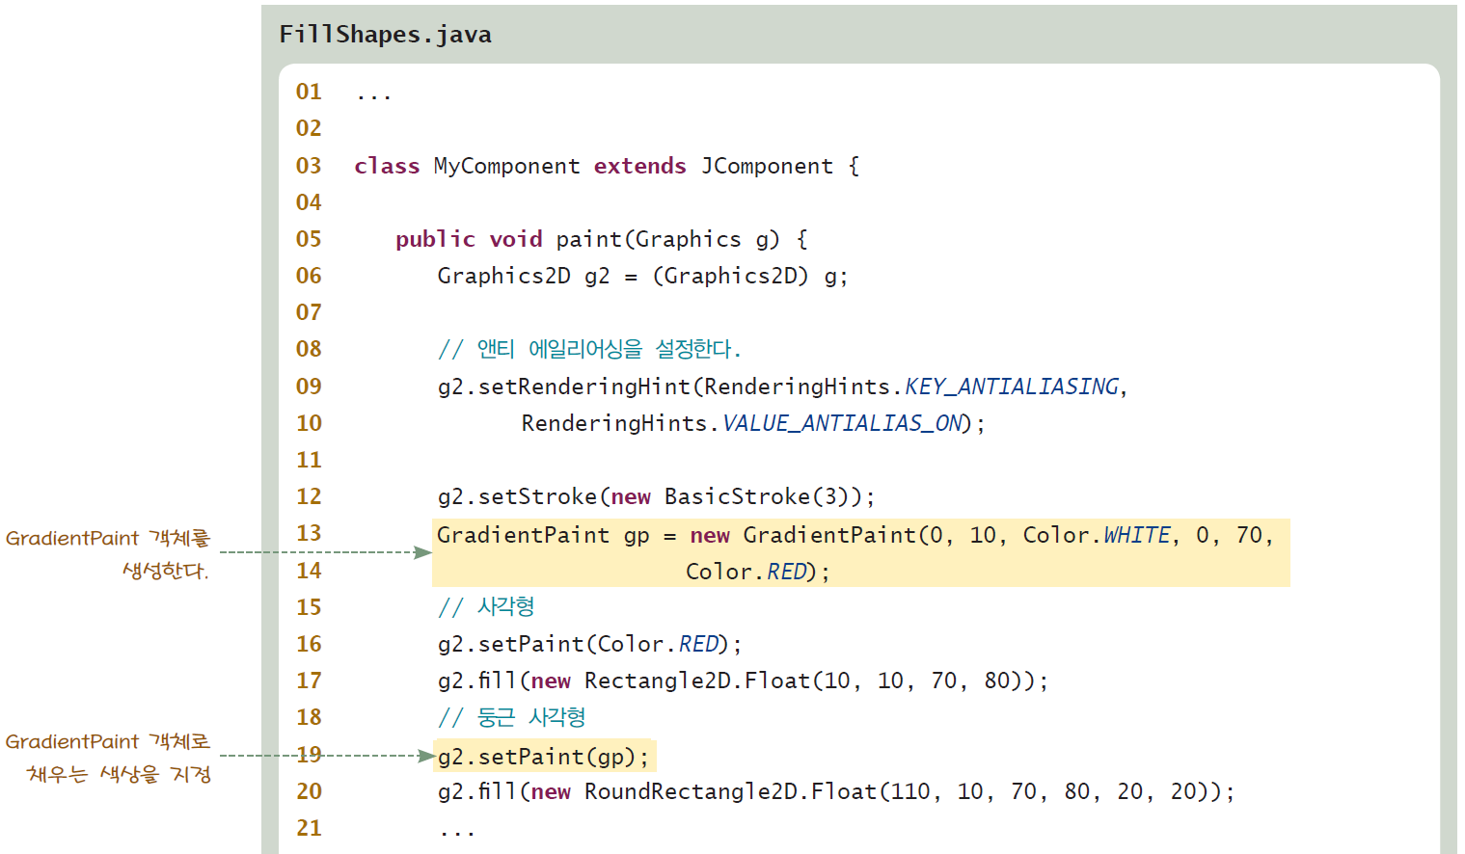
예제

Slide 25
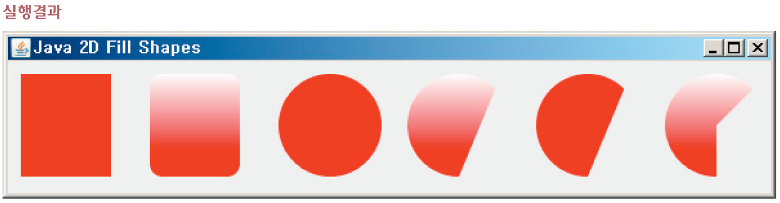
예제

Slide 26
JAVA: More Graphics – IMAGE

Slide 27
스윙에서 이미지를 그리는 2 가지 방법
1. JLabel 컴포넌트로 이미지 그리기
장점
이미지 그리기가 간편하고 쉬운 장점
이미지가 컴포넌트이므로 이벤트 발생
이미지에 마우스 클릭하면 이벤트 받을 수 있음
단점
이미지 크기 조절 불가 : 원본 크기로만 그리기
2. JPanel에 Graphics 메소드로 이미지 그리기
장점
이미지의 원본 크기와 다르게, 이미지 일부분 등 그리기 가능
단점
컴포넌트로 관리 되지 않음
개발자가 상황에 따라 이미지의 위치나 크기 등을 적절히 조절해야 함
이미지가 마우스를 클릭해도 이미지에 이벤트 발생하지 않음
ImageIcon image = new ImageIcon("images/apple.jpg");
JLabel label = new JLabel(image);
panel.add(label);
프로젝트폴더를 기준으로 상대위치

Slide 28
Graphics로 이미지 그리기
총 6 개의 메소드
원본 크기로 그리기
void drawImage(Image img, int x, int y, Color bgColor, ImageObserver observer)
void drawImage(Image img, int x, int y, ImageObserver observer)
크기 조절하여 그리기
void drawImage(Image img, int x, int y, int width, int height, Color bgColor, ImageObserver observer)
void drawImage(Image img, int x, int y, int width, int height, ImageObserver observer)
원본의 일부분을 크기 조절하여 그리기
void drawImage(Image img, int dx1, int dy1, int dx2, int dy2, int sx1, int sy1, int sx2, int sy2, Color bgColor, ImageObserver observer)
void drawImage(Image img, int dx1, int dy1, int dx2, int dy2, int sx1, int sy1, int sx2, int sy2, ImageObserver observer)
* ImageObserver는 이미지가 다 그려졌을 때, 통보를 받는 객체를 지정하는 매개변수
이미지는 경우에 따라 디코딩 등으로 인해 시간이 오래 걸릴 수 있기 때문에,
이미지 그리기가 완료되었는지 통보 받을 때 사용.
보통의 경우 this를 주거나 null을 주어 통보를 받지 않을 수 있음

Slide 29
이미지 그리기 샘플 코드
//그리고자 하는 이미지가 “image/image0.jpg”인 경우
ImageIcon icon = new ImageIcon(“image/image0.jpg”);
Image img = icon.getImage();
이미지 로딩 : Image 객체 생성
원본 이미지를 (20,20) 위치에 원본 크기로 그리기
고정 크기임
원본 이미지를 100x100 크기로 조절하여 그리기
고정 크기임
원본 이미지를 패널에 꽉 차도록 그리기
JPanel의 크기로 조절하여 그리기
가변 크기임
JPanel의 크기가 변할 때마다 이미지의 크기도 따라서 변함
원본 이미지의 (50, 0)에서 (150,150) 사각형 부분을 JPanel의 (20,20)에서 (250,100) 영역에 그리기
고정 크기임
public void paintComponent(Graphics g) {
super.paintComponent(g);
g.drawImage(img, 20, 20, this);
}
public void paintComponent(Graphics g) {
super.paintComponent(g);
g.drawImage(img, 20, 20, 100, 100, this);
}
public void paintComponent(Graphics g) {
super.paintComponent(g);
g.drawImage(img, 0, 0, getWidth(), getHeight(), this);
}
public void paintComponent(Graphics g) {
super.paintComponent(g);
g.drawImage(img, 20,20,250,100,50,0,150,150, this);
}

Slide 30
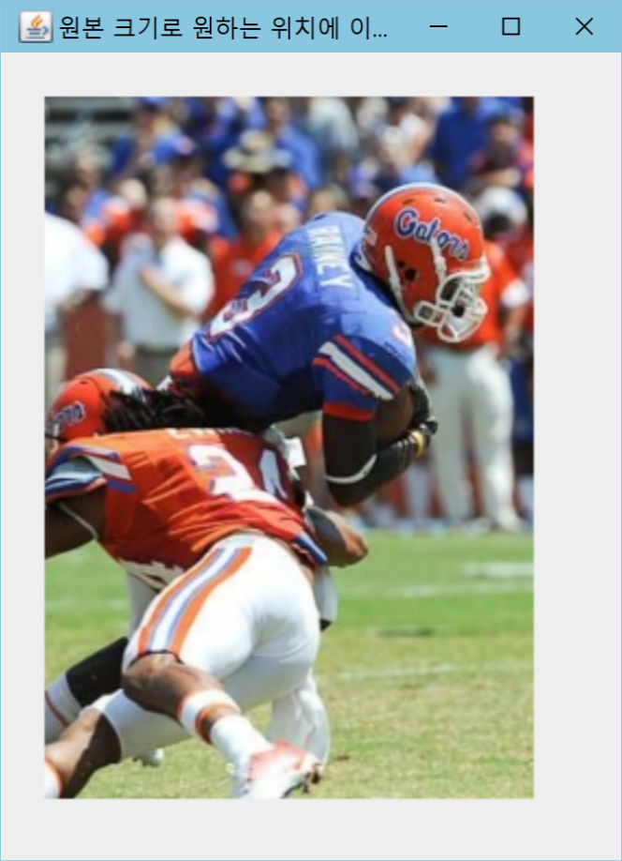
예제 12-6 : 이미지 그리기
JPanel을 상속받아 MyPanel을 만들고, 아래의 그림과 같이 "images/image0.jpg" 파일의 이미지를
패널의 (20, 20) 위치에 원본 크기로 그리는 프로그램을 작성하라.
(20,20)
import javax.swing.*;
import java.awt.*;
public class GraphicsDrawImageEx1 extends JFrame {
private MyPanel panel = new MyPanel();
public GraphicsDrawImageEx1() {
setTitle("원본 크기로 원하는 위치에 이미지 그리기");
setDefaultCloseOperation(JFrame.EXIT_ON_CLOSE);
setContentPane(panel);
setSize(300, 420);
setVisible(true);
}
class MyPanel extends JPanel {
private ImageIcon icon = new ImageIcon("images/image0.jpg");
private Image img = icon.getImage(); // 이미지 객체
public void paintComponent(Graphics g) {
super.paintComponent(g);
g.drawImage(img, 20, 20, this);
}
}
public static void main(String [] args) {
new GraphicsDrawImageEx1();
}
}

Slide 31
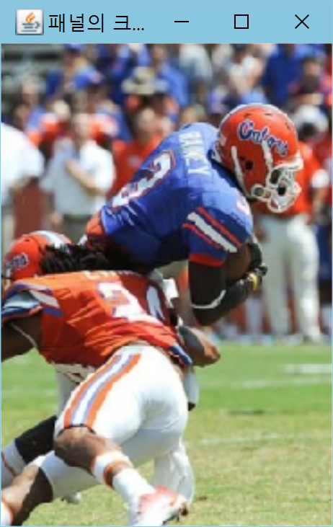

예제 12-7 : JPanel로 만든 패널에 꽉차도록 이미지 그리기
JPanel을 상속받아 MyPanel을 만들고, 아래의 그림과 같이 "images/image0.jpg" 파일의 이미지를
패널에 꽉 차도록 그리는 프로그램을 작성하라.
import javax.swing.*;
import java.awt.*;
public class GraphicsDrawImageEx2 extends JFrame {
private MyPanel panel = new MyPanel();
public GraphicsDrawImageEx2() {
setTitle("패널의 크기에 맞추어 이미지 그리기");
setDefaultCloseOperation(JFrame.EXIT_ON_CLOSE);
setContentPane(panel);
setSize(200, 300);
setVisible(true);
}
class MyPanel extends JPanel {
private ImageIcon icon = new ImageIcon("images/image0.jpg");
private Image img = icon.getImage(); // 이미지 객체
public void paintComponent(Graphics g) {
super.paintComponent(g);
g.drawImage(img, 0, 0, getWidth(), getHeight(), this);
}
}
public static void main(String [] args) {
new GraphicsDrawImageEx2();
}
}

Slide 32

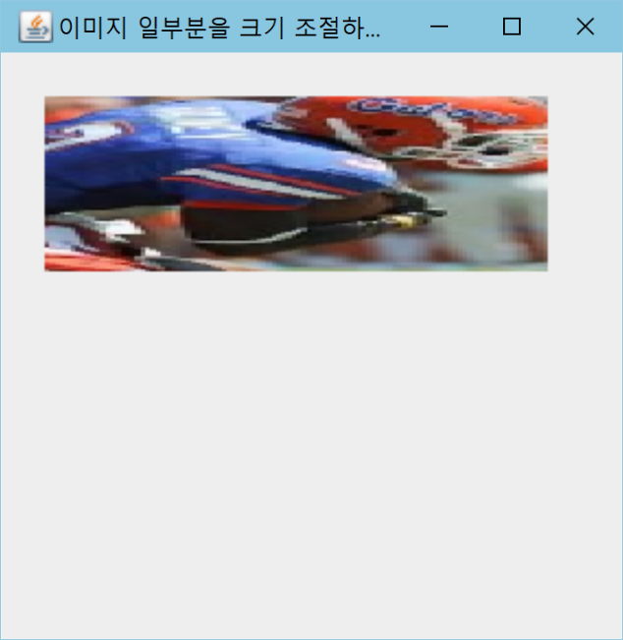
예제 12-7 : 이미지의 일부분 크기조절하여 그리기
import javax.swing.*;
import java.awt.*;
public class GraphicsDrawImageEx3 extends JFrame {
private MyPanel panel = new MyPanel();
public GraphicsDrawImageEx3() {
setTitle("이미지 일부분을 크기 조절하여 그리기");
setDefaultCloseOperation(JFrame.EXIT_ON_CLOSE);
setContentPane(panel);
setSize(300, 300);
setVisible(true);
}
class MyPanel extends JPanel {
private ImageIcon icon = new ImageIcon("images/image0.jpg");
private Image img = icon.getImage();
public void paintComponent(Graphics g) {
super.paintComponent(g);
g.drawImage(img, 20, 20, 250, 100, 100, 50, 200, 200, this);
}
}
public static void main(String [] args) {
new GraphicsDrawImageEx3();
}
}
(20,20)
(250,100)

Slide 33
참고 : Image file 바이트코드의 상대경로로 읽기
bin 폴더아래 java class 파일이 위치한 곳에 image파일을 가져다 놓고, 다음과 같은 방법으로 이미지를 로드 할 수 있다.
URL url = getClass().getResource("Image.jpg");
BufferedImage image = ImageIO.read(url);
<경로의 위치는 byte code(.class) 위치를 기준으로 함>
숙제 제출시 반드시 url을 써서 바이트 코드 상대 경로로 입력할 것 (JAR 파일 제출 시 필수!!!)

Slide 34

클리핑
클리핑(Clipping)이란?
클리핑 영역에서만 그래픽이 이루어지도록 하는 기능
클리핑 영역 : 하나의 사각형 영역
클리핑이 작동하는 그래픽 기능
그리기, 칠하기, 이미지 그리기, 문자열 출력 등에서 모드 클리핑 작동
클리핑 영역
클리핑이 설정되지 않아서, 전체 영역에
그려지는 경우(전체가 클릭핑 영역)
특정 사각형 영역을 클리핑 영역으로
설정한 경우

Slide 35
클리핑 영역 설정
Graphics의 클리핑 메소드
void setClip(int x, in y, int w, int h)
그래픽 대상 컴포넌트의 (x, y) 위치에서 wxh 의 사각형 영역을 클리핑 영역으로 지정
void clipRect(int x, in y, int w, int h)
기존 클리핑 영역과 지정된 사각형 영역((x,y)에서 wxh의 영역)의 교집합 영역을 새로운 클리핑 영역으로 설정
clipRect()이 계속 불리게 되면 클리핑 영역을 계속 줄어들게 됨

Slide 36
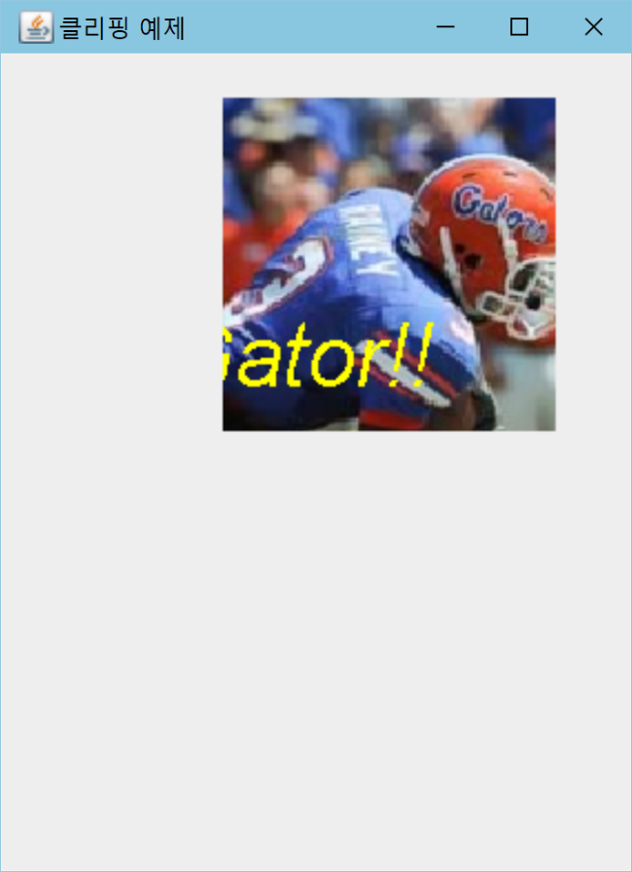
예제 12-9 : 클리핑 영역에 그리기
패널에 (100, 20)에서 150×150 크기로
클리핑 영역을 설정하고 문자열과
이미지를 출력하여 클리핑 여부를
확인하여보라.
import javax.swing.*;
import java.awt.*;
public class GraphicsClipEx extends JFrame {
private MyPanel panel = new MyPanel();
public GraphicsClipEx() {
setTitle("클리핑 예제");
setDefaultCloseOperation(JFrame.EXIT_ON_CLOSE);
setContentPane(panel);
setSize(300, 400);
setVisible(true);
}
class MyPanel extends JPanel {
private ImageIcon icon = new ImageIcon("images/image0.jpg");
private Image img = icon.getImage(); // 이미지 객체
public void paintComponent(Graphics g) {
super.paintComponent(g);
g.setClip(100, 20, 150, 150);
g.drawImage(img, 0, 0, getWidth(), getHeight(), this);
g.setColor(Color.YELLOW);
g.setFont(new Font("Arial", Font.ITALIC, 40));
g.drawString("Go Gator!!", 10, 150);
}
}
public static void main(String [] args) {
new GraphicsClipEx();
}
}
클리핑 영역 : (50,20)에서 150x150 사각형 영역

